Slide 1

妈妈的账单

Slide 2

我能自主性地学习
（一）用自己喜欢的方式读课文，将课文读通顺、读流利。
（二）边读边画出新词，并且自主交流对新词的理解情况。

Slide 3

我读词语最棒了
账单 报酬 款项 芬尼 慈爱
如愿以偿 羞愧万分 怦怦直跳
蹑手蹑脚 小心翼翼

Slide 4

我将词语掌握得最好了
账单 报酬 款项 芬尼 慈爱
如愿以偿 羞愧万分 怦怦直跳
蹑手蹑脚 小心翼翼

Slide 5
他忽然想出一个主意:也开一张收款账单给他妈妈,索取他每天帮妈妈做事的报酬.
小彼得如愿以偿,要把这笔钱收进自己的
口袋里.
小彼得读着读着,感到羞愧万分.
他怀着一颗怦怦直跳的心,蹑手蹑脚地走近母亲,将小脸蛋藏进了妈妈的怀里,小心翼翼地把那60芬尼塞进了她的上衣口袋.

Slide 6
读书提示
默读课文:
了解文中提到了几份账单？分别是谁列的？写了些什么？看了这些账单，你想说些什么？

Slide 7

彼得的账单
妈妈欠她的儿子彼得如下款项：
取回生活用品 20芬尼
把挂号件送往邮局 10芬尼
在花园帮助大人干活 20芬尼
彼得一直是个听话的好孩子 10芬尼
共计: 60芬尼
看了小彼得的账单后，你想说些什么？

Slide 8

妈妈的账单
彼得欠他的母亲如下款项：
为在她家里过的十年幸福生活 0芬尼
为他十年中的吃喝 0芬尼
为在他生病时的护理 0芬尼
为他一直有一个慈爱的母亲 0芬尼
共计： 0芬尼
妈妈的账单
看了妈妈的账单后，你又想说点什么？

Slide 9

妈妈欠她的儿子彼得如下款项：
取回生活用品 20芬尼
把挂号件送往邮局 10芬尼
在花园帮助大人干活 20芬尼
彼得一直是个听话的好孩子 10芬尼
共计: 60芬尼
彼得欠他的母亲如下款项：
为在她家里过的十年幸福生活 0芬尼
为他十年中的吃喝 0芬尼
为在他生病时的护理 0芬尼
为他一直有一个慈爱的母亲 0芬尼
共计： 0芬尼

Slide 10

我的思维最敏捷
妈妈读了彼得的账单后,有什么反应？为什么什么话也没有说？你怎样看待小彼得的妈妈把60芬尼放在餐盘旁的做法？如果妈妈的账单上不写0芬尼，你觉得应该写多少？
小彼得看到妈妈的账单是怎么想的？

Slide 11
小彼得读着读着，突然间，他想起了……
每一天，妈妈递给自己手中的牛奶是那么香醇，饭菜是那么可口；
他想起了那个风雪交加的晚上，是妈妈背着自己去的医院；
他还想起了自己捧着奖状回家时，妈妈那激动的神情；
他还想起了……

Slide 12

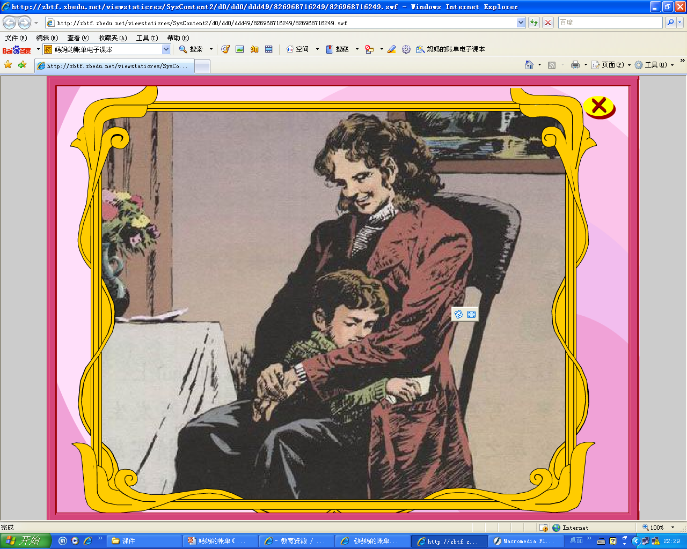
小彼得读着读着，感到羞愧万分。过了一会儿，他怀着一颗怦怦直跳的心，蹑手蹑脚地走近母亲，将小脸蛋藏进了妈妈的怀里，小心翼翼地把那60芬尼塞进了她的上衣口袋。

Slide 13
练笔：当小彼得扑在妈妈怀里,会悄悄地对
妈妈说些什么呢?
小彼得说：

Slide 14
我会填
课文主要讲了什么？
小男孩彼得给妈妈开了一份 ，
她每天帮妈妈干活的 ，同时也看到了妈妈给他开的一份共计 的账单，这份账单让他 ，同时感受到了母爱的 。
账单
索取
报酬
0芬尼
羞愧万分
无私和无价

Slide 15
我想起当自己过生日了,妈妈（ ）
我想起当每天清晨起床了,妈妈（ ）
我想起当生病发烧了,妈妈（ ）
我想起当放学时刮风下雨了,妈妈（ ）
我想起当自己有了一点进步,妈妈（ ）
当 ……

Slide 16

任选一项，想一想，说一说。
我想对小彼得说：
我想对彼得的妈妈说：
我想对我自己说：
我想对自己的妈妈说：

Slide 17
母亲的姿势
这是一个真实的故事．他们就住在一套用木板隔成的两层商铺里．母亲半夜起床上厕所，突然闻到一股浓浓的烟味，便意识到家中出事了．等丈夫从梦中惊醒，楼下已是一片火海，全家两个女儿三个儿子以及两个雇工都被困在大火中．孩子们别叫醒后，各个如受惊的小兔子，逐一聚拢到母亲身边．幸好阁楼上的天花板只有一层，砸开它，就可以攀上后墙逃生．绝望之余，父亲带着两个雇工砸开天花板，并第一个抢先越过墙头．

Slide 18
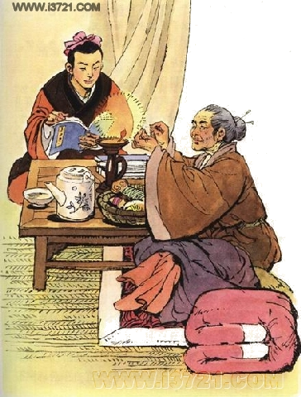
游子吟
——（唐）孟郊
慈母手中线，
游子身上衣，
临行密密缝，
意恐迟迟归。
谁言寸草心，
报得三春晖。

Slide 19

赞美母亲的名言：
十月胎恩重，三生报答轻。(劝孝歌)
母亲,人间第一亲；母爱，人间第一爱。(字严)
在孩子的嘴上和心上，母亲就是上帝。(英国)
母爱是一种巨大的火焰。 (罗曼罗兰)
母爱是世间最伟大的力量。 (米尔)
世界上的一切光荣和骄傲都来自母亲。 (高尔基)
世界上有一种最美的声音，那便是母亲的呼唤。 (但丁)

Slide 20



妈妈的爱
有一回我病了，
妈妈抱我去医院。
摸着我很烫很烫的额头，
妈妈着急地哭了。
啊，妈妈的爱是滴落的泪。
有一天，我打破了暖瓶，
对妈妈又说了谎，
妈妈的批评叫我脸红，
我不敢抬头看她的眼睛。
啊，妈妈的爱是责备的目光。
一次老师叫用“最”字造句，
我说：“我最爱妈妈。”
妈妈告诉我：“最该爱的是祖国，
祖国是我们所有人的妈妈。”
有一个很热很热的夜晚，
我从梦中醒来，
妈妈正给我扇着扇子，
汗水却湿透了她的衣裳。
啊！妈妈的爱是清凉的风。
有一个很凉很凉的雨天，
妈妈到学校接我，
一把伞遮在我的头顶，
雨水却打在妈妈的身上。
啊，妈妈的爱是遮雨的伞。

